Slide 1
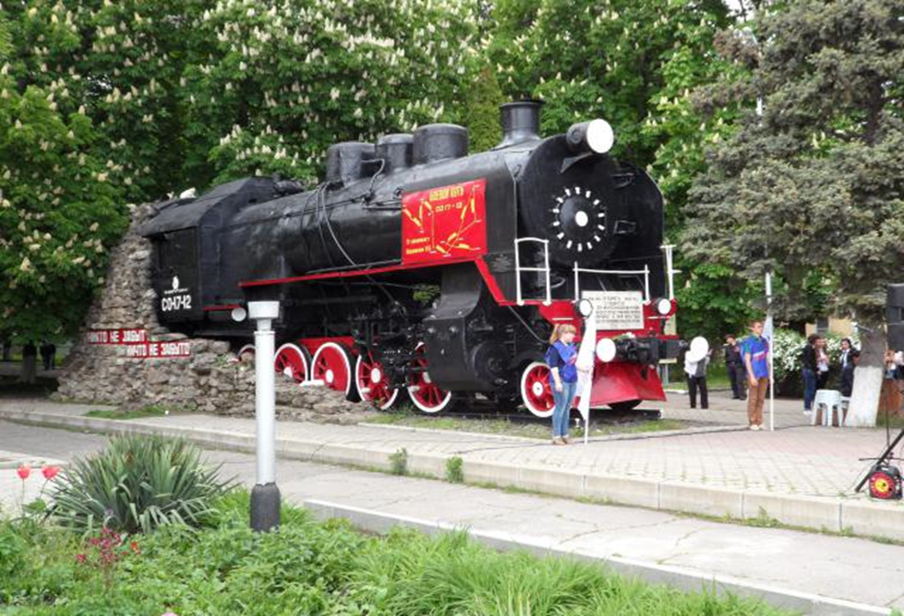
Районная практическая краеведческая конференция памяти тихорецкого краеведа Е.М. Сидорова Е.М
«СИМВОЛ ТИХОРЕЦКА»
Автор проекта:
Хваль Дмитрий Владимирович,
17 лет, студент Тихорецкого техникума железнодорожного транспорта
- филиала РГУПС,
группы ПМ -2-1, г. Тихорецк.
Научный руководитель:
Воярж Елена Владимировна
кандидат исторических наук,
преподаватель ТТЖТ- филиала РГУПС

Slide 2
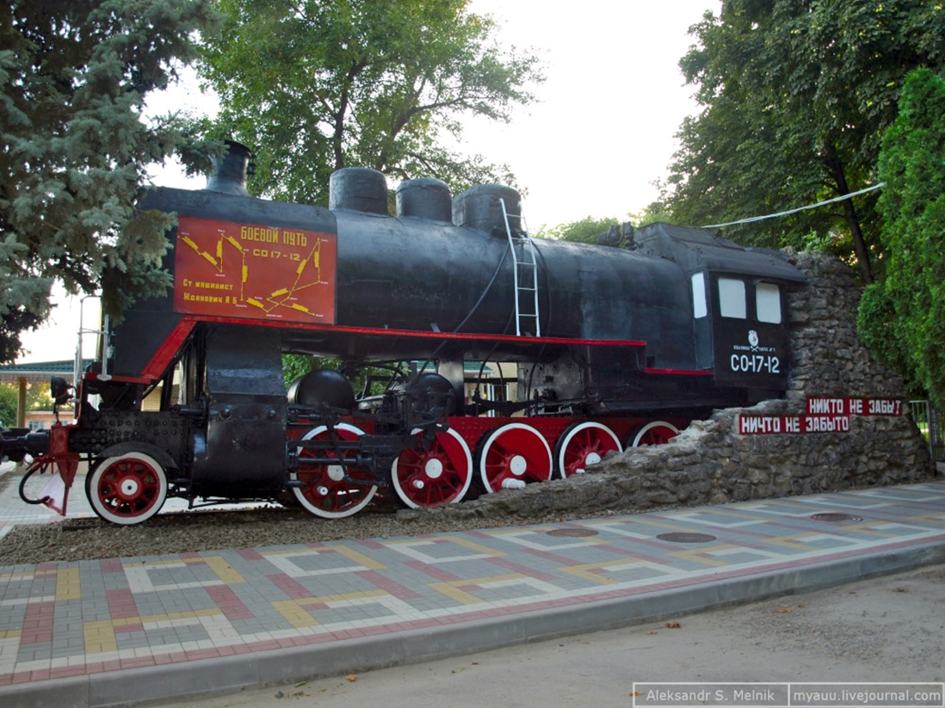
Цель работы –
изучение истории символа города Тихорецка – памятника «Паровоз».
Задачи исследования:
- сбор материалов об истории железнодорожного транспорта в период Великой Отечественной войны;
- изучение боевого пути воинов-железнодорожников;
- сохранение памятных мест нашего города.

Slide 3
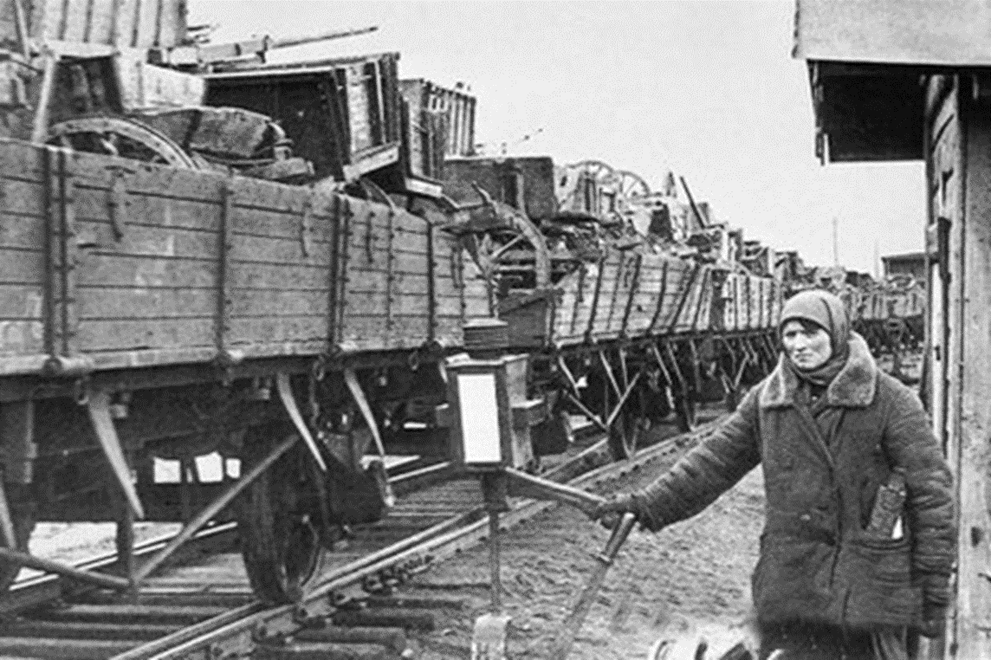
ЗА ГОДЫ ВОЙНЫ ОБЪЁМ ВОИНСКИХ ПЕРЕВОЗОК СОСТАВИЛ НЕВИДАННОЕ КОЛИЧЕСТВО ЛЮДЕЙ И ГРУЗОВ,
ВАГОНОВ НАСЧИТЫВАЛОСЬ ОКОЛО 19,7 МИЛЛИОНОВ (444 213 ПОЕЗДОВ)

Slide 4
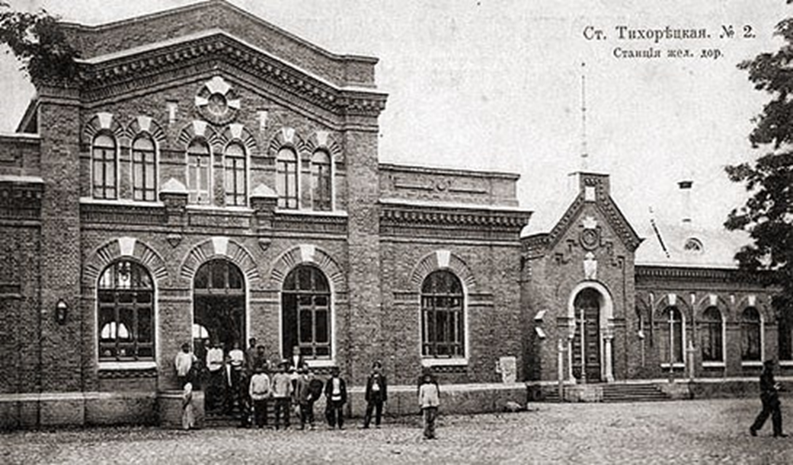
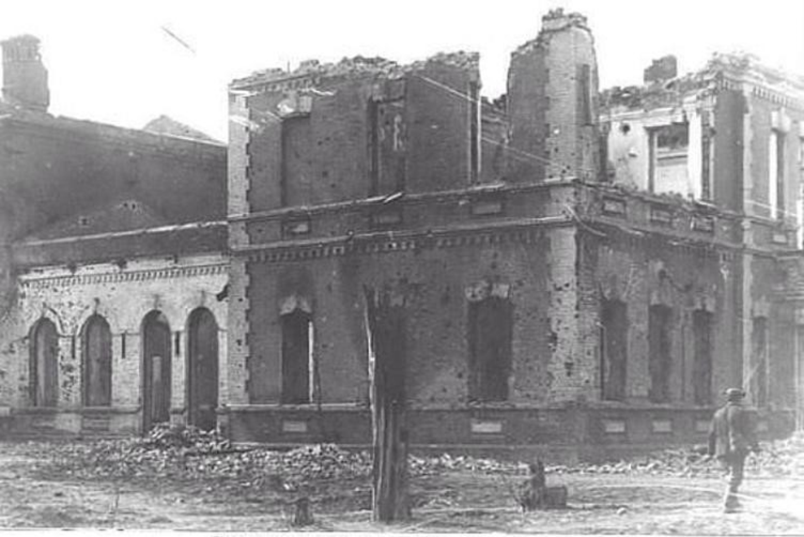
Станция Тихорецкая
Разрушенный железнодорожный вокзал станции Тихорецкая, 1943 год

Slide 5
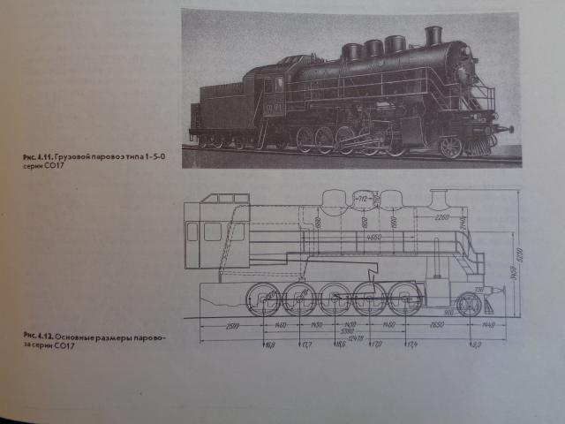
Паровоз СО 17-12 был построен в сентябре 1935 года на локомотивостроительном заводе имени Коминтерна в г. Харькове.
Возглавлял экипаж паровоза (всего, считая кочегаров, кондукторов, вагонных мастеров, было 13 человек) машинист Анатолий Брониславович Жданович

Slide 6
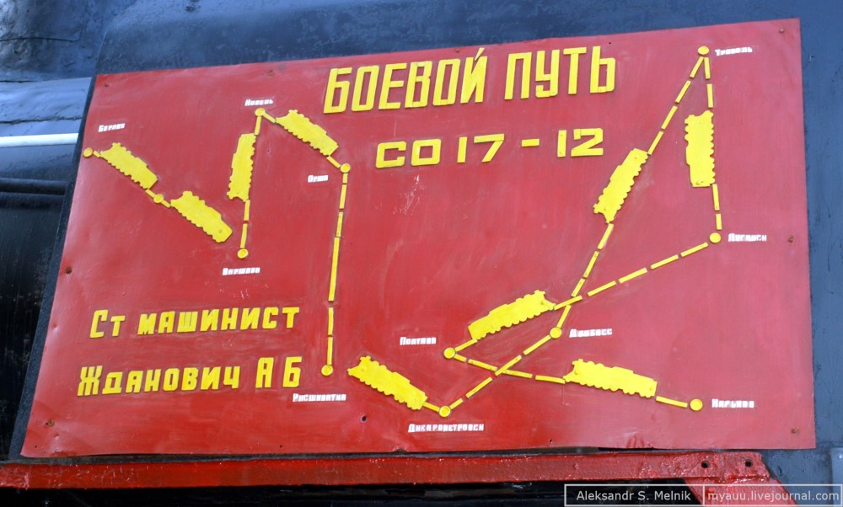
Боевой путь паровоза СО 17 – 12.
Старший машинист
Анатолий Брониславович Жданович

Slide 7
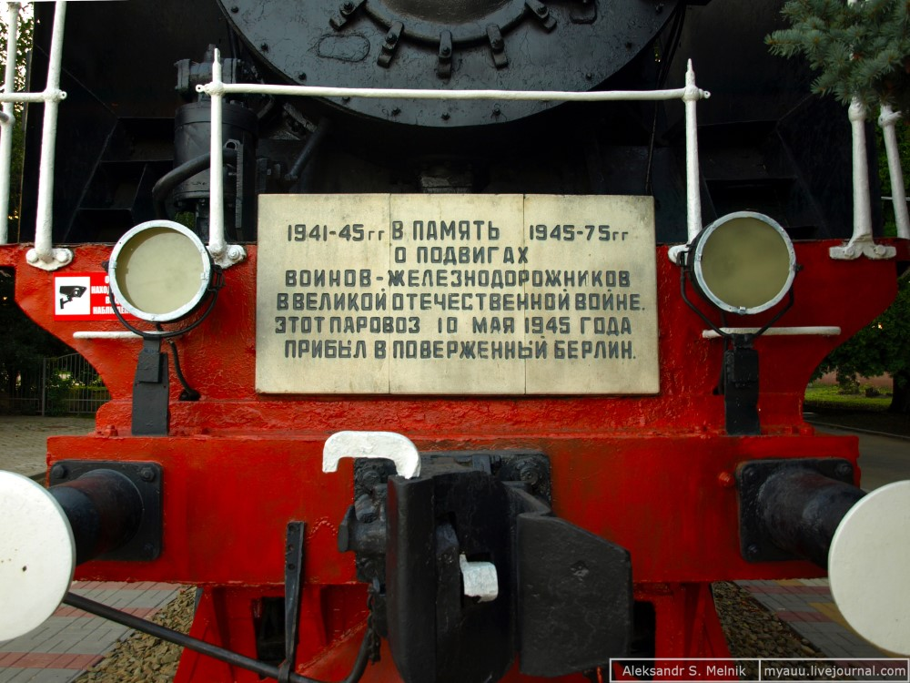
10 мая 1945 года экипаж паровоза в составе 13 человек под руководством Анатолия Ждановича прибыл в поверженный Берлин

Slide 8
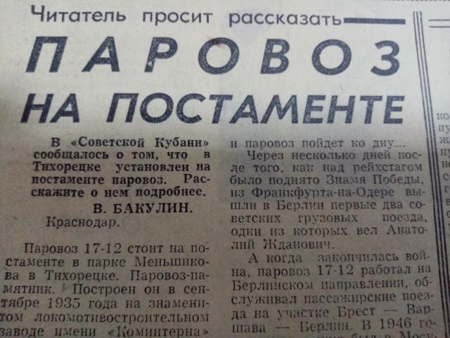
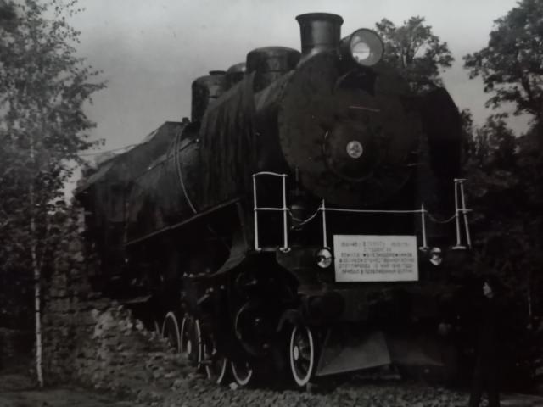
8 мая 1975 года паровоз-воин, паровоз-труженик стал памятником и главным символом города Тихорецка

Slide 9
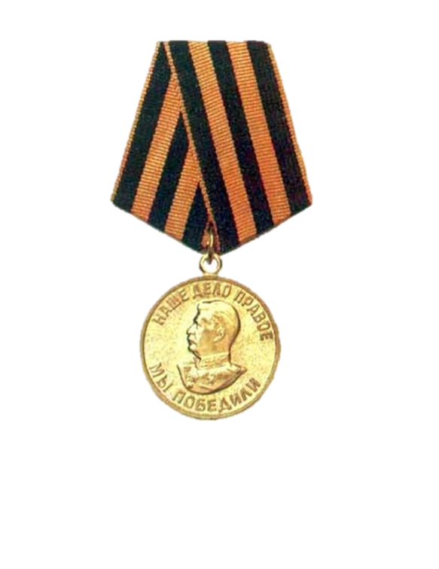
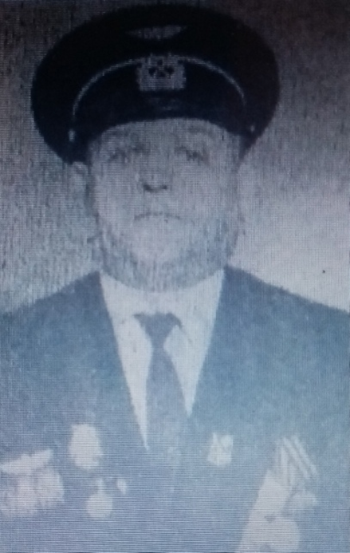
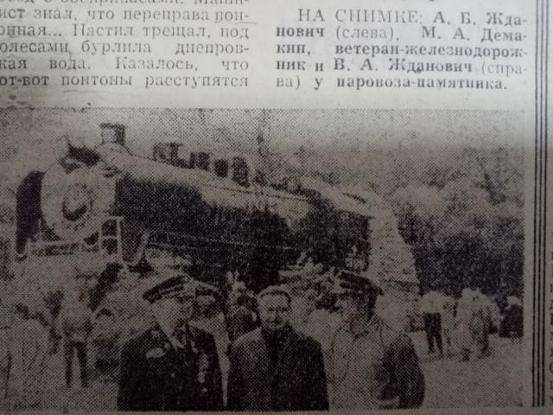
Машинист Анатолий Брониславович Жданович - настоящий герой, награждённый медалью «За победу над Германией в Великой Отечественной войне 1941–1945 годов»

Slide 10
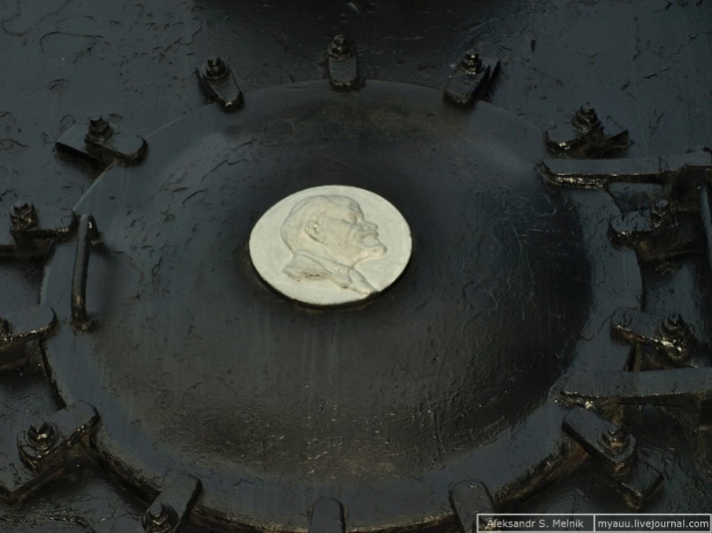
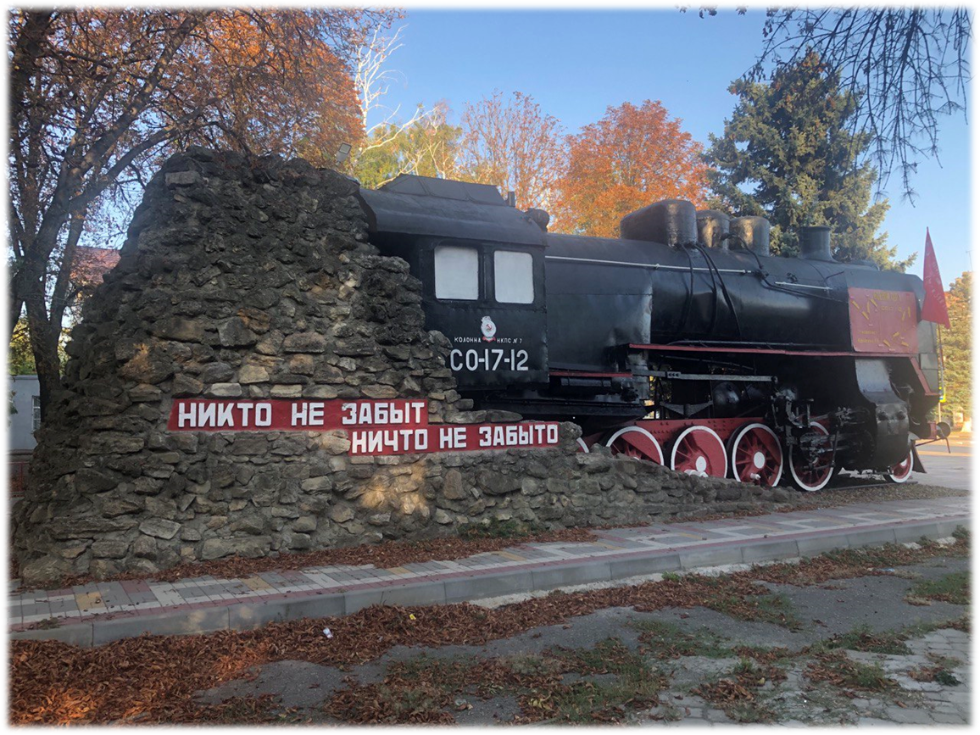
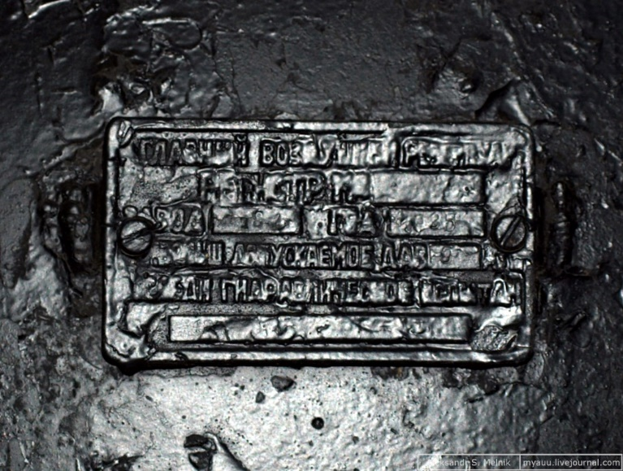
Символ Тихорецка
Сохранившееся изображение В.И. Ленина
На главном воздушном резервуаре год выпуска паровоза – 1935

Slide 11
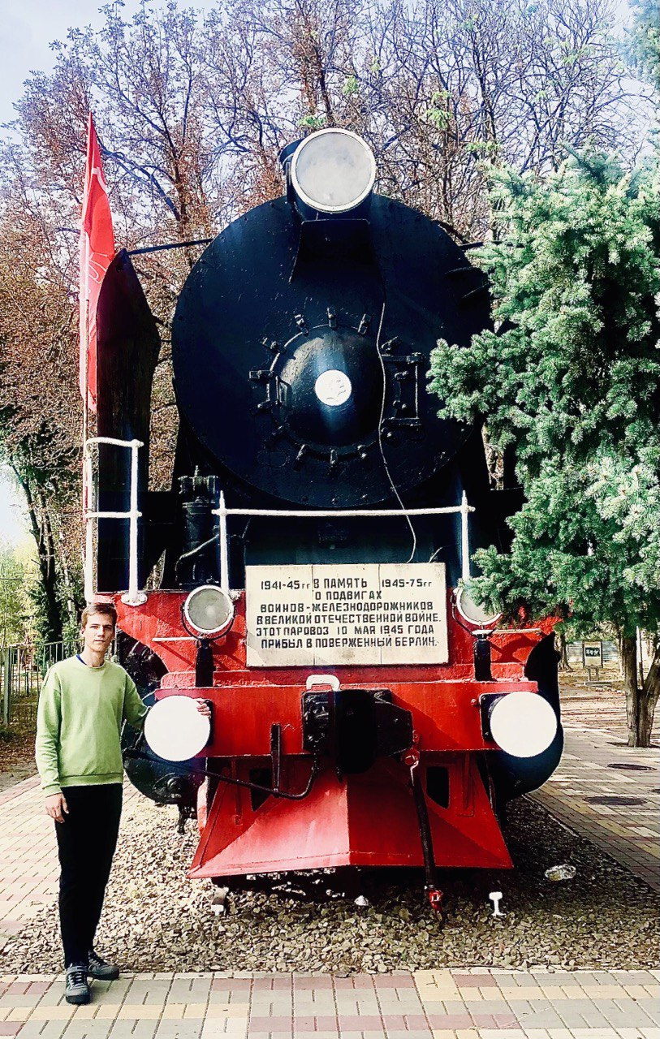
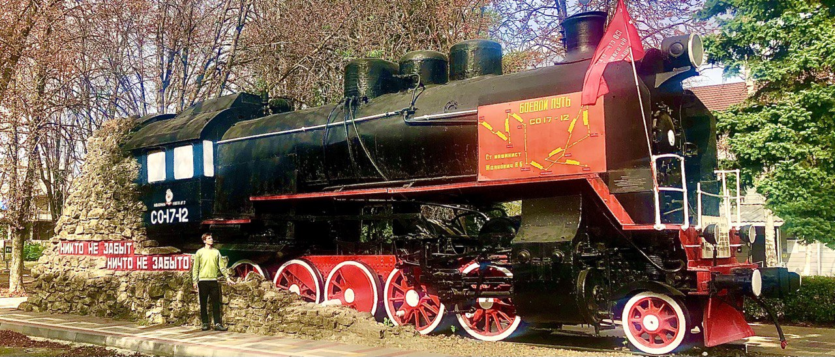
НИКТО НЕ ЗАБЫТ,
НИЧТО НЕ ЗАБЫТО

Slide 12
Список литературы
1. Железнодорожные войска в Великой Отечественной войне 1941 – 1945. URL: https://revolution.allbest.ru/history/00528935_0.html
2. Паровоз в Тихорецке. URL: http://pokrovka-info.ru/svedeniya_kub_turist_tihorezk-parovoz.php
3. URL: https://m.ok.ru/pravdaobuk/topic/68446153476868
4. URL: https://vk.com/wall500557028_295
5. Электронный банк документов «Подвиг народа в Великой Отечественной войне 1941-1945 гг». URL: https://podvignaroda.ru/?#tab=navHome

